Slide 1
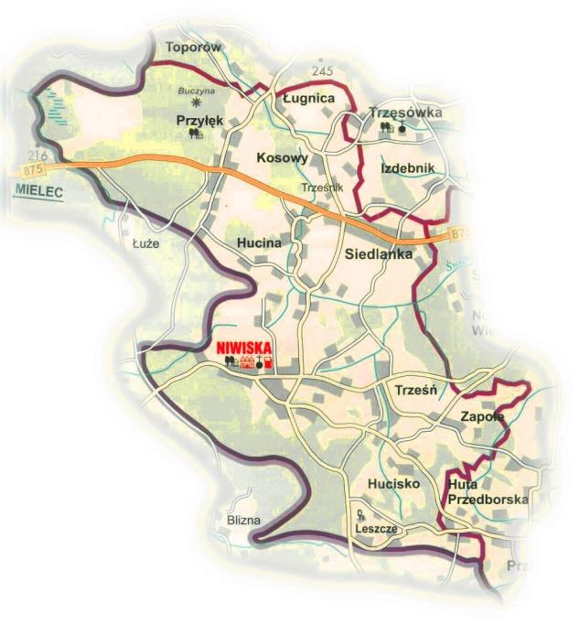
Gmina Niwiska
30- lecie Samorządu Terytorialnego

Slide 2
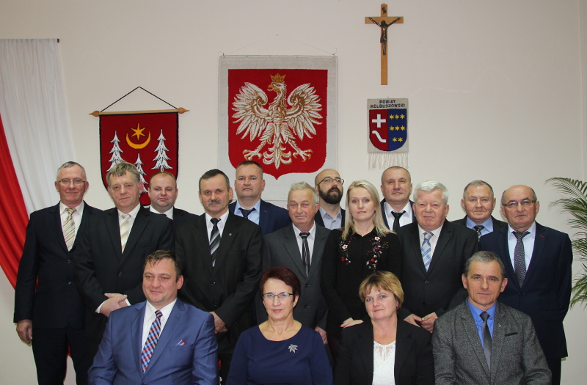
Rada Gminy Niwiska
2018 - 2023 (VIII kadencja)

Slide 3
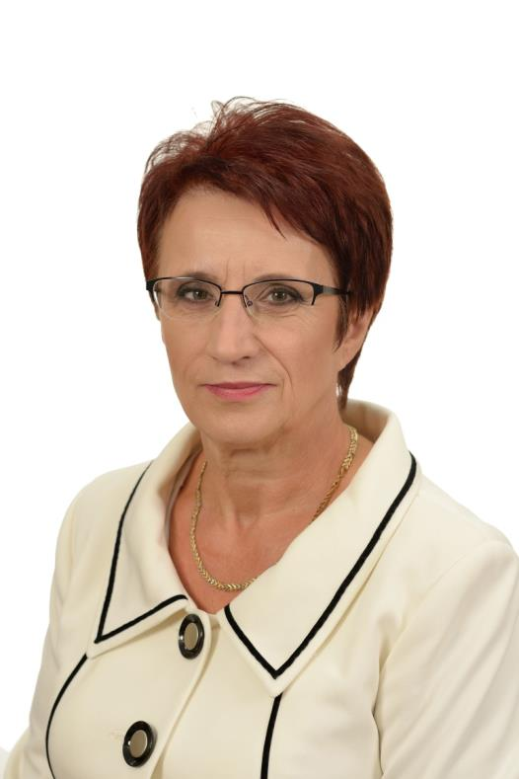
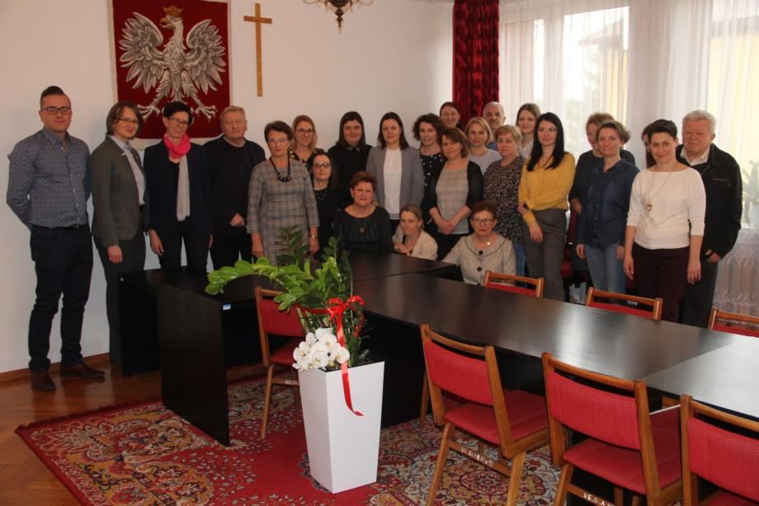
Wójt Gminy Niwiska mgr. Elżbieta Wróbel

Slide 4
Inwestycje gminne zrealizowane w okresie
30 lat samorządu terytorialnego
w Gminie Niwiska

Slide 5
Budowa wodociągów w Gminie Niwiska:
Przyłęk - 1983r., Niwiska - 1991r., Trześń - 1992r., Siedlanka - 1994r., Zapole - 1995r., Kosowy - 1996r., Hucisko i Hucina - 1997r., Leszcze - 1998r.
budowa sieci wodociągowej 1 266 mb, Trześń – Hucisko wraz z budową stacji pomp i zasilaniem energetycznym – 2011 r,
budowa odcinka sieci wodociągowej Przyłęk Resztówka – 2011r
budowa odcinka sieci wodociągowej Niwiska – Koniec – 2011r
budowa odcinka sieci wod. i kan. Niwiska Podkościelne -2011r, 2013r
budowa wodociągu Przyłęk Kosowy Ługnica – ( fi 160 597 mb+ 3 hydranty naziemne fi 80) – 2013r,
Budowa odcinka sieci wodociągowej Przyłęk Resztówka – ( 874 mb fi 110,fi 40 215 mb+hydranty 5 szt.) – 2013r.
wodociąg Kosowy- Ługnica, długość 700 mb, wartość 87 662, 00 zł ( 2017 r.)
wodociąg Niwiska- Folusz (2018) , PE Ø 90 mm, długość 242 mb.
budowa sieci wodociągowej w miejscowości Hucisko, wartość 56 tys. zł, długość 504 mb( 2019 r.)
rozbudowa sieci wodociągowej Niwiska- Trześń, sieć Ø 315 mm - 5, 4 km, przyłącza 90 mb, wartość 2 194 369, 20 zł po przetargu. Zadanie jest w trakcie realizacji. Planowane zakończenie – III kw. 2020 r.
Łączna długość sieci wodociągowej wynosi 97,3 km ( + 5,4 km w trakcie realizacji), przyłączy 66 km

Slide 6
Budowa gazociągów w Gminie Niwiska:
Niwiska, Przyłęk, Trześń - 1989r.,
Kosowy, Hucina i Siedlanka - 1990r.,
Hucisko i Zapole - 1994r.,
Leszcze – 1997r.
Łączna długość sieci gazociągowej wyniosi 119km

Slide 7
Telefonizacja gminy w latach 1992 - 1994
Powstanie centrali telefonicznej we wsi Siedlanka oraz budowa sieci telefonicznych we wsiach Kosowy, Siedlanka, Hucina i Przyłęk.

Slide 8
Kanalizacja
Budowa sieci kanalizacyjnej miejscowość Niwiska – 2004-2006
Budowa sieci kanalizacyjnej miejscowość Trześń – 2005-2006
Budowa sieci kanalizacyjnej Hucina – 2008-2009
Budowa sieci kanalizacyjnej Przyłęk – 2010
budowa kanalizacji Siedlanka Kosowy Trześnik I – 2011r. – 2012r
Budowa kanalizacji sanitarnej Kosowy II etap – 2013/2014r. Wykonano kanalizację sanitarną grawitacyjną: DN 200 PCV o długości 11 311 mb. DN 160 PCV -3 688 mb, budowę kanalizacji sanitarnej tłocznej o długości 3 835,5 mb, budową przyłączy do 130 budynków , budowie 6 przepompowni ścieków oraz 2 przydomowych przepompowni ścieków
budowa kanalizacji sanitarnej Niwiska-Okrąglica i Hucina, ul. Grabowa i ul. Graniczna, 5858 mb sieci, wartość 795 tys. zł( 2017-2018 r.),
budowa kanalizacji sanitarnej dla m-ci Hucisko ( 2018r ), wartość 1 834 000, 00 zł, sieć 8 100 mb, przyłącza 1940 mb,
budowa kanalizacji sanitarnej w m- ci Zapole, długość sieci 6170 mb, dł. przyłączy 1435 mb, 2 pompownie ścieków, wartość 1,55 mln zł ( 2019).
Ogółem długość sieci kanalizacyjnej na terenie naszej gminy wynosi 152, 16 km, przyłączy 12,3 km.

Slide 9
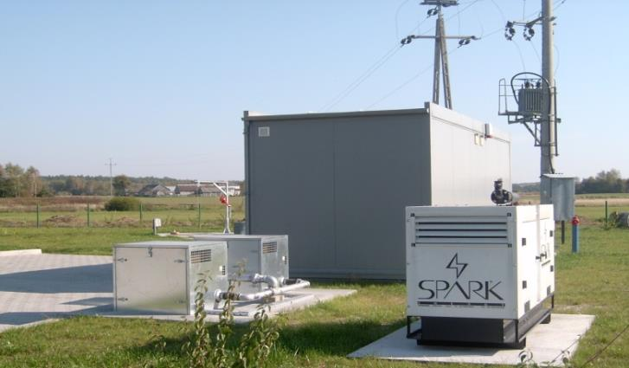
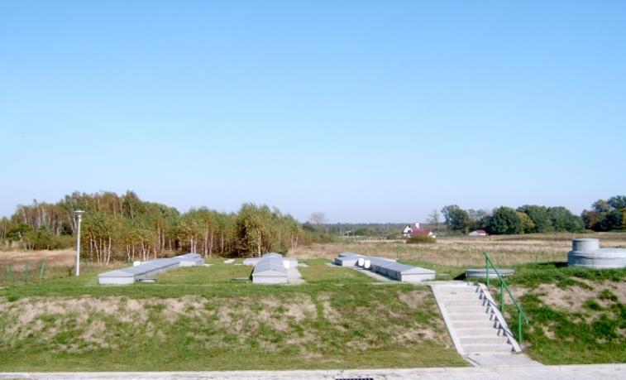
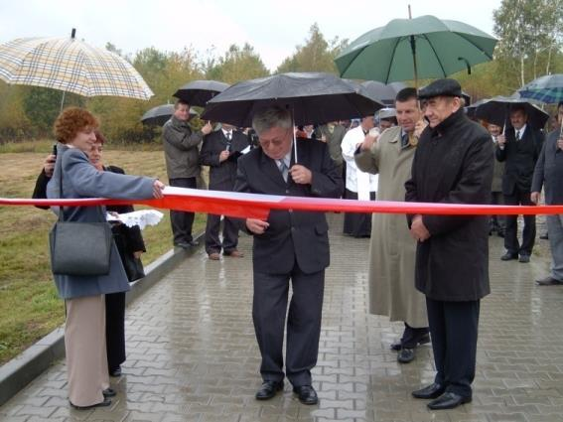
Kontenerowa biologiczno – mechaniczna oczyszczalnia ścieków EKO – WGB w miejscowości Trześń
Rozpoczęcie prac VIII 2003
Oddanie techniczne VI 2004

Slide 10
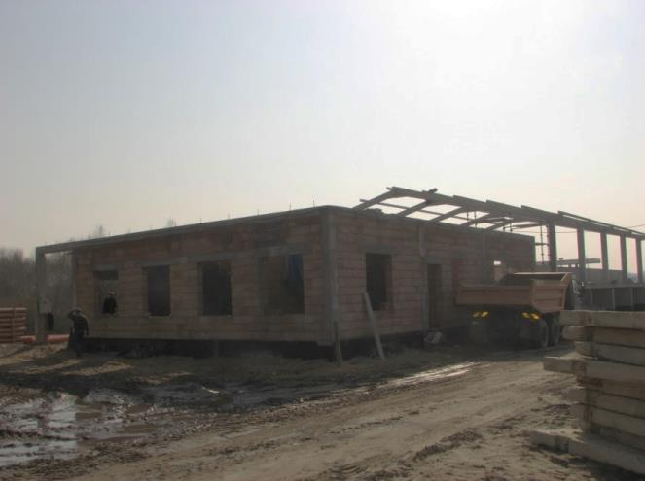
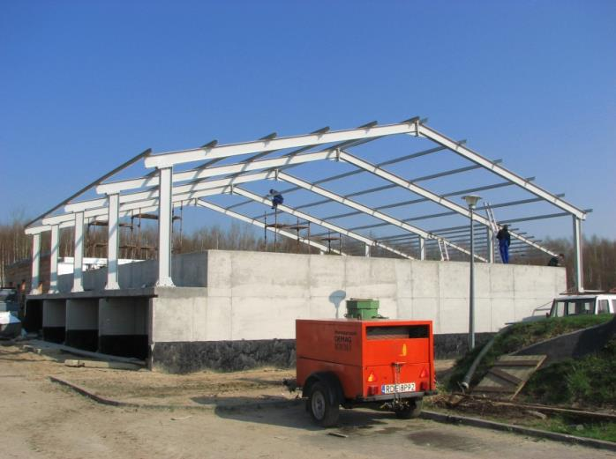
Rozbudowa gminnej oczyszczalni ścieków w miejscowości Trześń do przepustowości 550 m³/d
Inwestycja została zakończona i oddana do użytkowania dnia 29 listopada 2011r.
Ogólna wartość inwestycji wyniosła 3 879 731, 48 zł brutto.

Slide 11
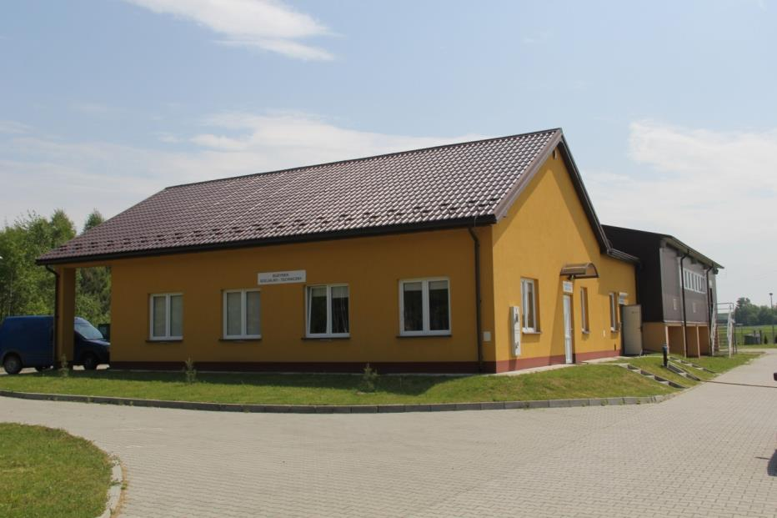
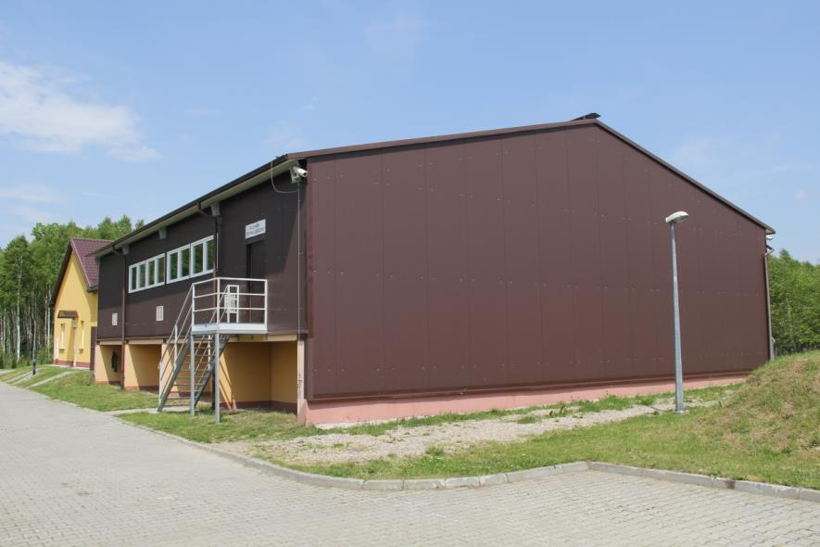

Slide 12
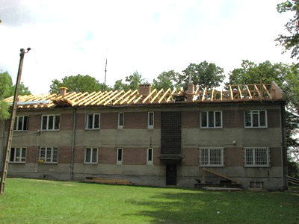
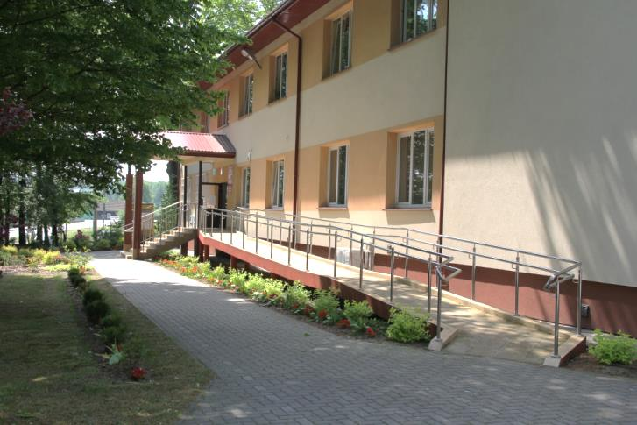
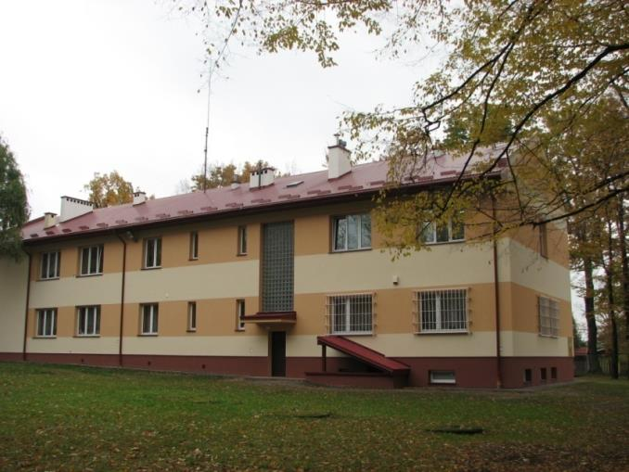
Przebudowa budynku
Urzędu Gminy
Okres realizacji: VII – X 2007r.
Podjazd dla niepełnosprawnych 2013r.

Slide 13
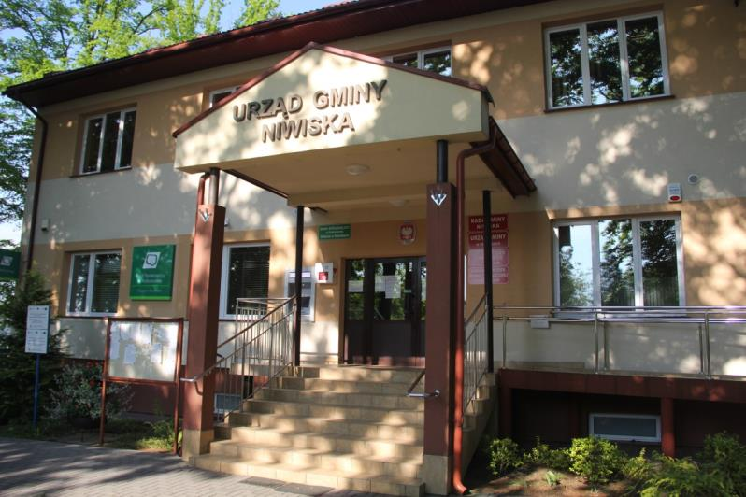
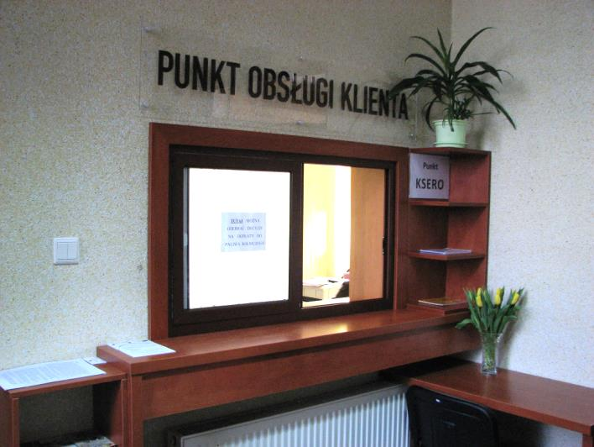
Urząd Gminy Niwiska - 2020r.
Punkt obsługi klienta w UG – 2014r.

Slide 14
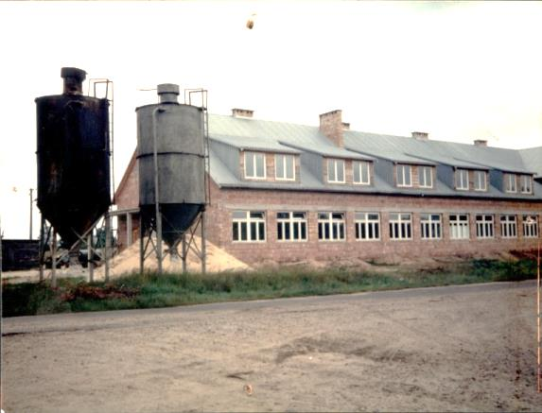
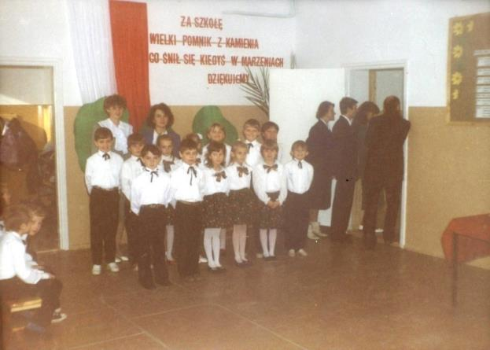
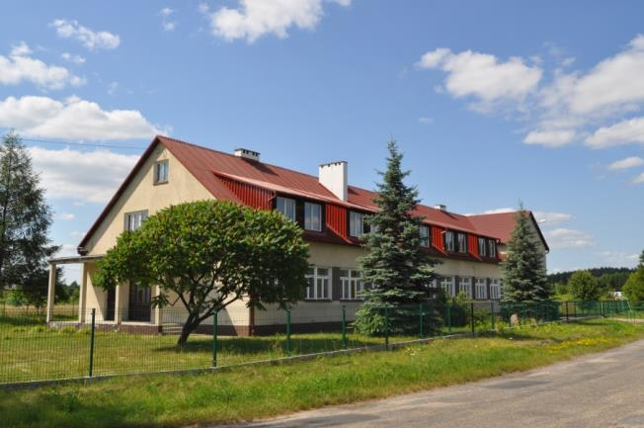
Budowa budynku szkoły podstawowej w Leszczach
Okres realizacji: 1993 – 1994r.
Filia Szkoły Podstawowej w Hucisku do 2006r.
W Leszczach od 2012r. siedziba Centrum Integracji Społecznej

Slide 15
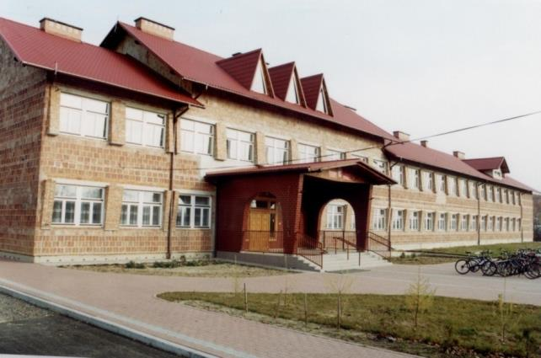
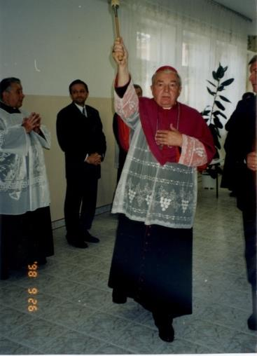
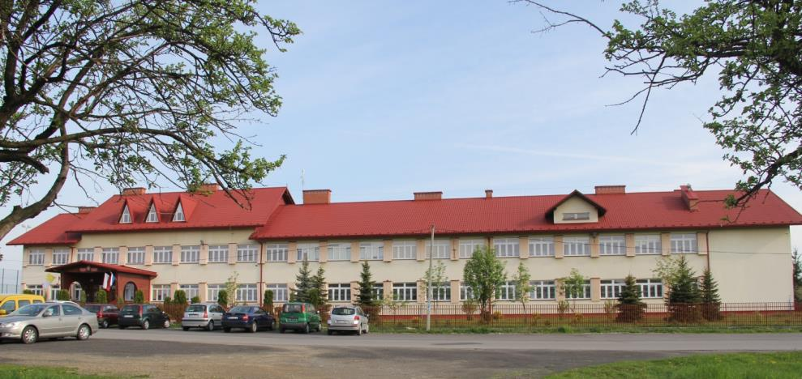
Uroczyste poświęcenie
Szkoły Podstawowej w Niwiskach
wybudowanej w latach 1994- 1998
Od roku szkolnego 1999r. do 2019r. siedziba
Gimnazjum Publicznego w Niwiskach
2005 rok - nadanie Szkole Podstawowej i Gimnazjum Publicznemu
w Niwiskach im. Świętej Królowej Jadwigi

Slide 16
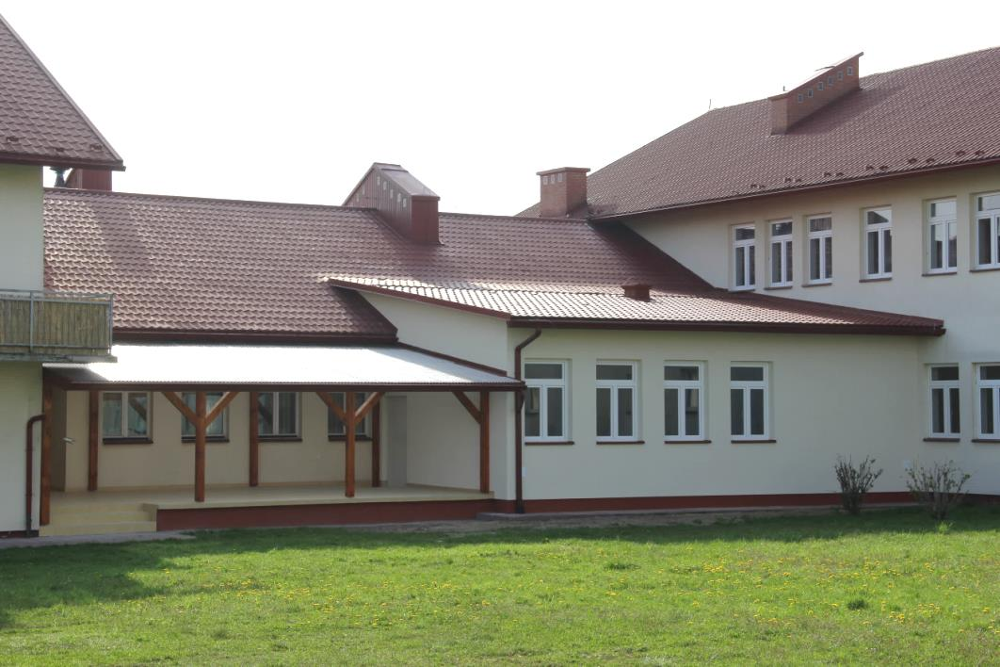
Rozbudowa zaplecza świetlicowo-stołówkowego - 2014r.

Slide 17
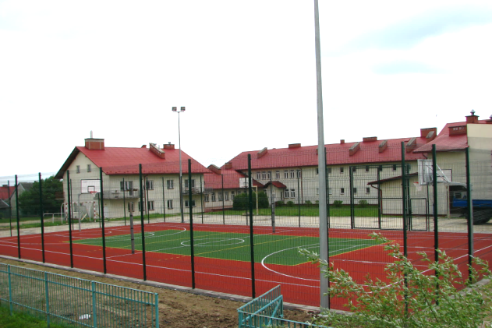
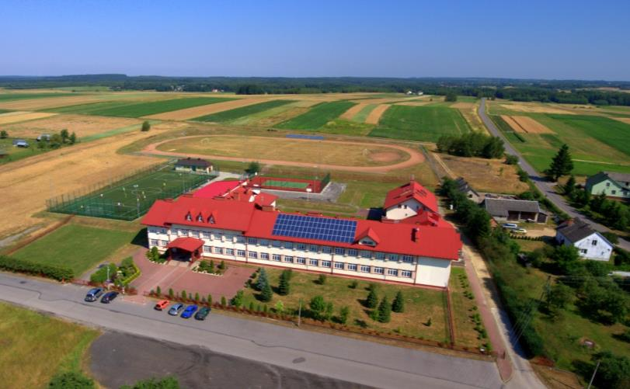
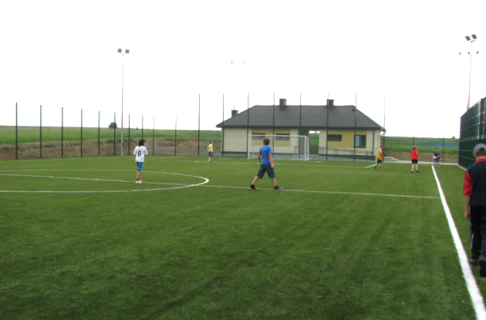
Kompleks boisk sportowych Orlik Przy GP i SP – 2012r.

Slide 18
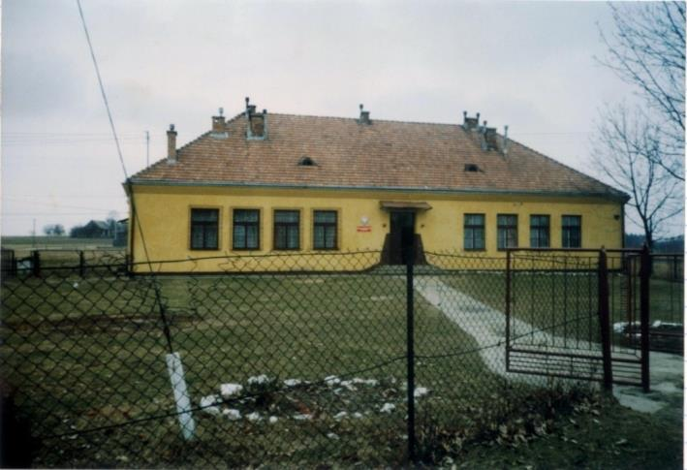
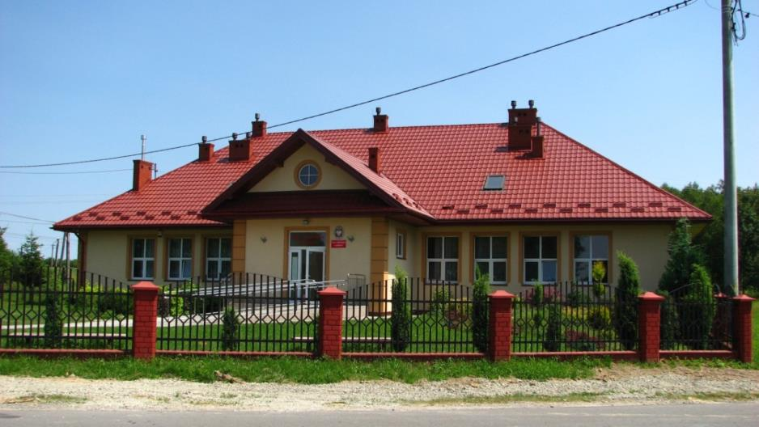
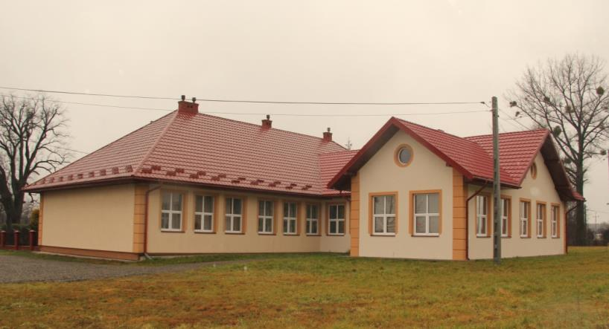
Przebudowa Szkoły Podstawowej w Kosowach – 2008 rok
Rozbudowa Szkoły Podstawowej w Kosowach – 2019 rok

Slide 19
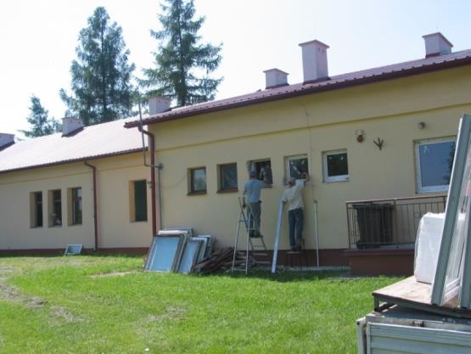
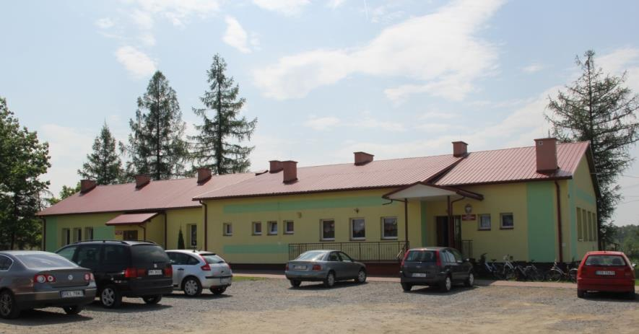
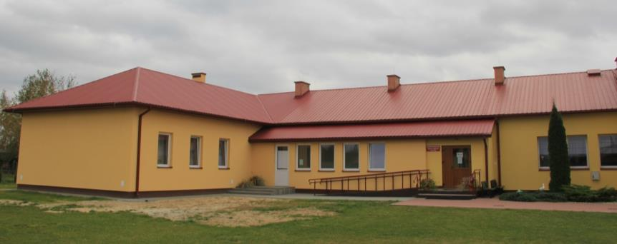
Szkoła Podstawowa w Hucinie
Remont w 2010r.
Rozbudowa szkoły w 2019r.

Slide 20
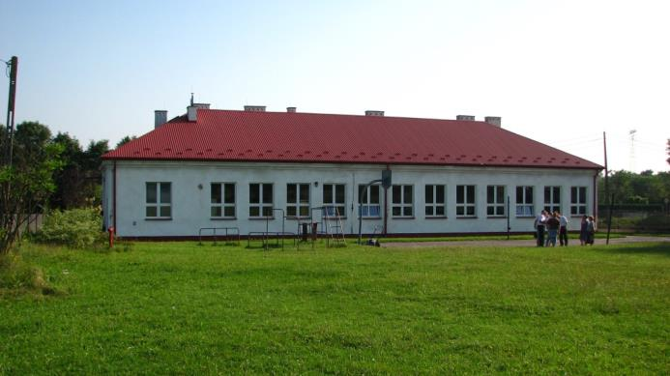
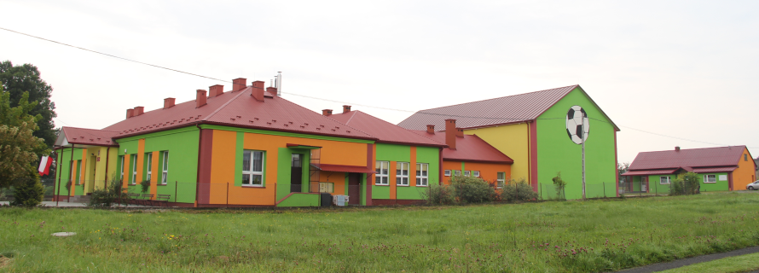
Szkoła Podstawowa w Siedlance
Modernizacja w latach 2013 - 2014r.

Slide 21
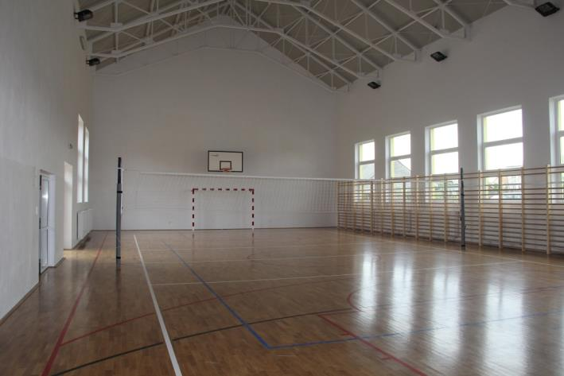
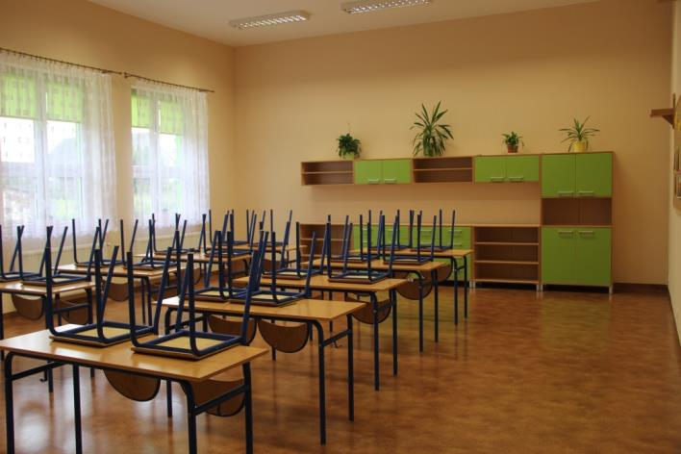
Szkoła Podstawowa w Siedlance
Sala gimnastyczna
Sale lekcyjne

Slide 22
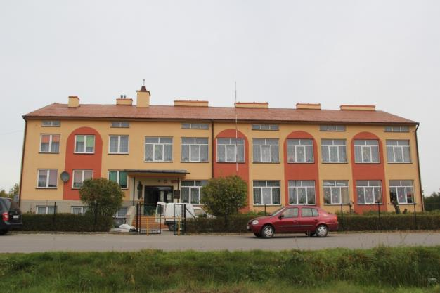
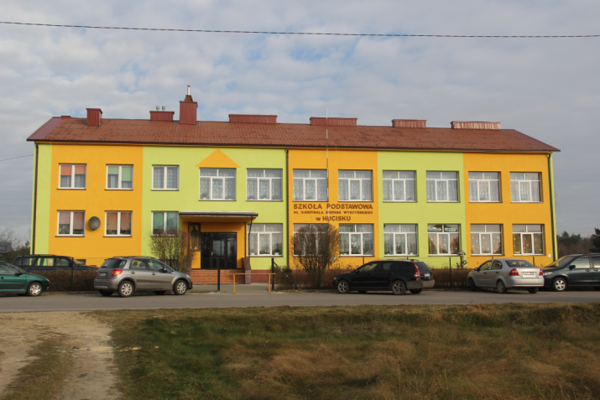
Szkoła Podstawowa w Hucisku
Remont w 2014r.

Slide 23
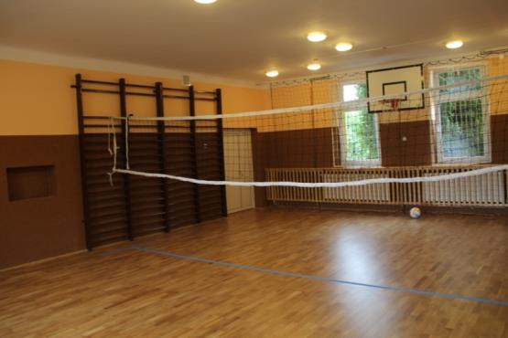
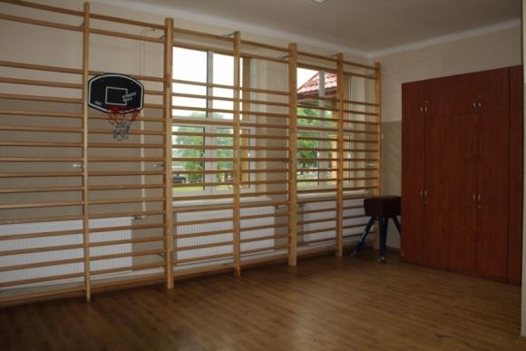
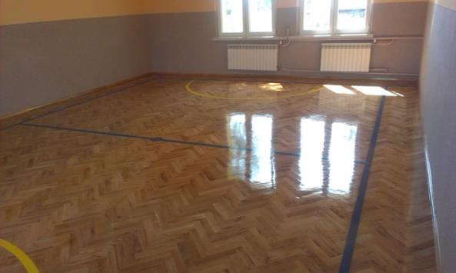
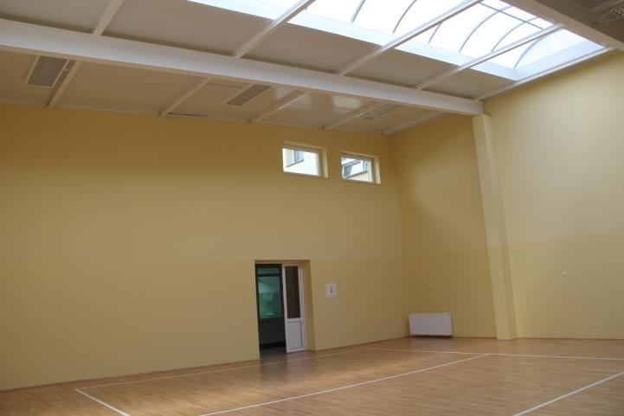
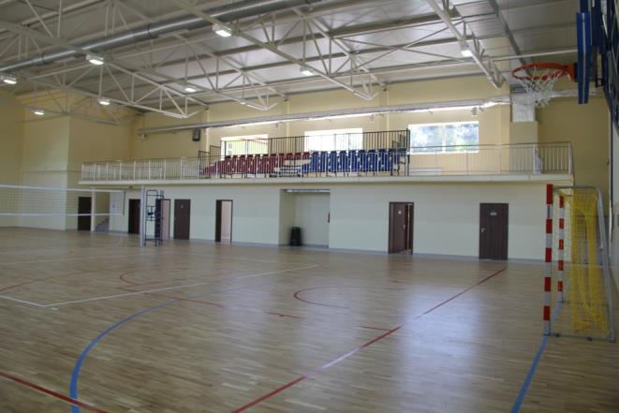
Modernizacja mini sal gimnastycznych, w Przyłęku, Kosowach i Hucinie
Budowa sali gimnastycznej w Trześni- 2016, oraz w Przyłęku - 2018

Slide 24
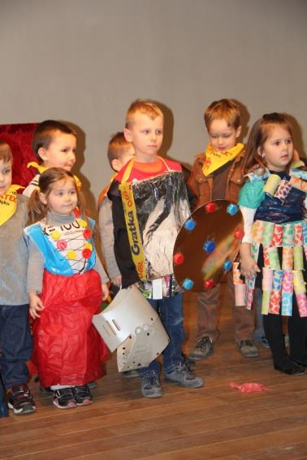
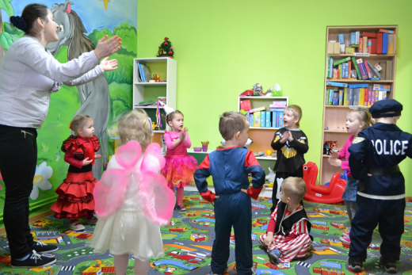
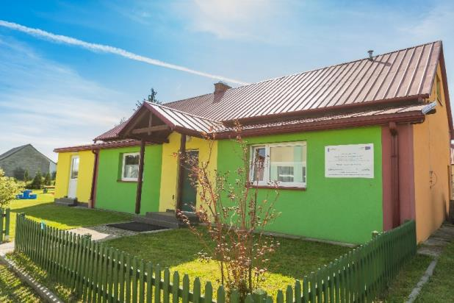
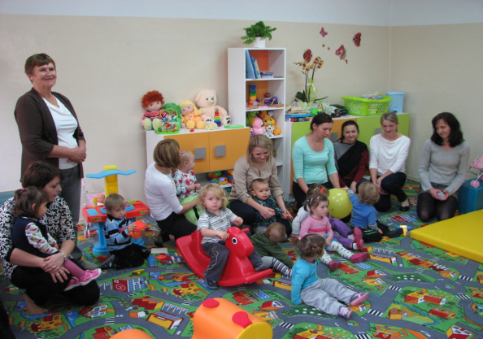
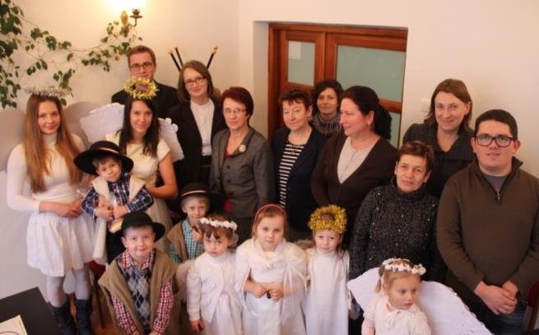
Żłobek i sieć przedszkoli
Notes:
remont budynku części mieszkalnej w Trześni w 2010r. pod funkcjonowanie punktu przedszkolnego „ A-B-C 1 - 2 -3” od 2013 r. „Tęcza”,
plac zabaw w Trześni obok szkoły – 2012r.,
plac zabaw Niwiska obok UG 2010r.,
remont części szkoły w Hucisku pod punkt przedszkolny Promyczek – 2013r. ,
plac zabaw obok szkoły 2011r.,
modernizacja budynku pod przedszkole Kraina Radości w Hucinie , plac zabaw 2011r.,
modernizacja części szkoły w Przyłęku , punkt przedszkolny Puchatek
z doposażeniem placu zabaw- 2011r.

Slide 25
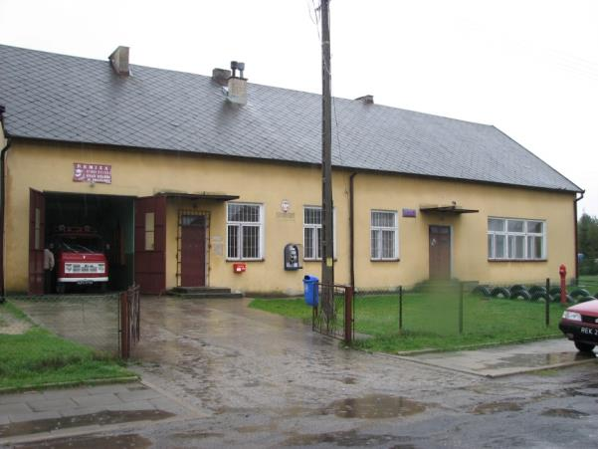
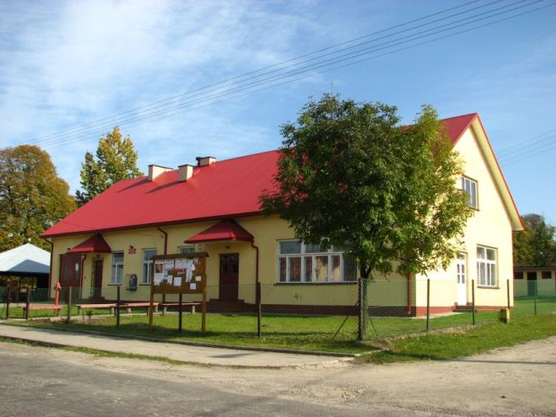
Remiza Przyłęk
Remont w 2008r.
Budowa estrady - 2020r.

Slide 26
Remiza OSP Siedlanka
Remiza OSP Siedlanka 2014r.
Remiza OSP Siedlanka po remoncie 2015r.
Zakup samochodu pożarniczego dla OSP Siedlanka 2018r.

Slide 27
Remiza Zapole
Remiza – po remoncie 2016 r.
Oddano do użytku w 2005r.
Plac zabaw 2013r.
Rozbudowa Remiza 2019-2020r.

Slide 28
Remiza Kosowy
Remont remizy w 2009r. Budowa wiaty integracyjnej, ze sceną i zapleczem 2014-2015

Slide 29
Remiza Hucina
Remont w 2013r.
Poświęcenie Floriana – 2016r.
Stan obecny -2020r.

Slide 30
Remiza Hucisko
Wykonanie ogrodzenia remizy – 2017r.
Budowa estrady (2016r.) oraz rozbudowa budynku gospodarczego przy remizie OSP w Hucisku 2019-2020

Slide 31
Remiza Leszcze
Poświęcenie figurki św. Floriana 2015r.

Slide 32
Remiza Trześń
Remont w 2013r.- stan obecny 2020r.
Remont i doposażenie pomieszczeń remizy - 2019r.

Slide 33
Bezpieczeństwo p .pożarowe Nowe samochody dla OSP
- samochód ciężki gaśniczy marki Jelcz dla OSP Zapole 2006r.
- samochód średni gaśniczy marki Steyr dla OSP Kosowy – 2007r.
- samochód średni gaśniczy marki Renault dla OSP Hucina – 2008r.
- samochód lekki gaśniczy marki Daimler Benz dla OSP Trześń – 2008r.
- samochód średni gaśniczy marki Renault dla OSP Przyłęk – 2009r.
- samochód średni gaśniczy marki Mercedes Benz dla OSP Niwiska – 2010r.
samochód średni gaśniczy marki Steyr dla OSP Hucisko – 2010r.
samochód średni gaśniczy marki Renault dla OSP Leszcze -2010r.
samochód lekki ratownictwa technicznego marki Ford Transit dla OSP Siedlanka -2010r.,
samochód pożarniczego dla OSP Siedlanka – 201 135 zł, 2018r.

Slide 36
Pałac dr Jana Hupki z II połowy XIX w.
Elewacja wschodnia z roku 1908 oraz stan aktualny.

Slide 37
Elewacja południowa z roku 1908 oraz stan aktualny.

Slide 38
Polichromie „Pod Pawiami”

Slide 39
Polichromie „Pod Makami” i „Pod Wronami”

Slide 40
Rekonstrukcja posadzki w Dworku Hupki – 2014 r.
Rekonstrukcja mozaiki parkietowej w Dworku Hupki – 2012 r.

Slide 41
Utworzenie Szkoły Muzycznej I st. w Niwiskach – 2014 r.

Slide 42
Oficyna Dworska
Stan przed remontem
oraz stan obecny 2020r. (remont 2015r.)
Wyremontowane sale lekcyjne
oraz studio nagrań (2019r.)

Slide 43
Oficyna dworska- Siedziba szkoły muzycznej

Slide 45
Uruchomienie rehabilitacji na niskiej części Ośrodka Zdrowia w Niwiskach 2012r.

Slide 47
Infrastruktura drogowa
przebudowa odcinka drogi Nr 104 162 Zapole- Lipny Bór w miejscowości Zapole, gmina Niwiska, wartość 111 tys. , 800 mb drogi asfaltowej.(2017).
przebudowa odcinka drogi Przyłęk- Kosowy o numerze ewidencji gruntów 84 w miejscowości Przyłęk na długości 830 mb, wartość 126 tys. (2017r.),
przebudowa odcinka drogi o numerach ewidencji gruntów 361, 649 w miejscowości Hucina- Grobla na długości 720 mb, wartość 100 tys. zł (2017)
budowa drogi gminnej w miejscowości Kosowy – Góra( ul. Nowa), wart. 110 tys. 800 mb asfaltu,
przebudowa drogi gminnej Przyłęk- Resztówka- II etap,, wartość 160 tys.
f) przebudowa drogi gminnej Nr 104 164R w miejscowościach Niwiska i Trześń , gmina Niwiska, wartość 380 tys. ( 2018),
g) przebudowa odcinka drogi ul. Grabowa w miejscowości Hucina na długości 630 mb, wart. 143 tys. ( 2018)
h) przebudowa odcinka drogi Przyłęk- Hucina na długości 900 mb, wartość 138 tys. (2018),
i) przebudowa odcinka drogi gminnej Siedlanka – Nowa Wieś w miejscowości Siedlanka, wartość 180 tys.( 2018),
j) budowa chodnika w miejscowości Trześń na odcinku 190 m przy drodze gminnej Trześń- Blizna, wartość 120 tys.(2018),
k) przebudowa odcinka drogi gminnej Kosowy- Hucina( ul. Akacjowa) Wartość 90 tys. zł. ( 2018),

Slide 48
Drogi i chodniki

Slide 49
Drogi i chodniki

Slide 50
Parkingi
Notes:
Przy GP i SP w Niwiskach 2014r.
Przy remizie OSP Niwiska - 2013r.
Przy remizie OSP Hucisko 2014r.
Obok Urzędu Gminy – plac targowy 2010r.
W centrum Przyłęka

Slide 51
Obiekty komunalne (2015-2020)
rozbudowa i przebudowa części istniejącego budynku szkolnego pod mini salę gimnastyczną w miejscowości Trześń, (2016), wartość 335 tys. zł, pow. 177m²,
budowa 2 zbiorników wyrównawczych na wodę na działkach o nr ewidencji gruntów 23/1, 23/4 w miejscowości Hucisko,(2016) wartość 100 tys. zł.
rozbudowa i przebudowa części budynku Szkoły Podstawowej w Przyłęku pod salę gimnastyczną z zapleczem sanitarnym, wartość 1,5 mln zł ( 2018 r. zakończono).
rozbudowa Szkoły Podstawowej w Hucinie, wartość 419 tys. (2018 r.),
budowa systemu uzdatniania wody na ujęciu wody w Przyłęku, wartość 540 tys. ( 2018 r. zakończono),
przebudowa części budynku Szkoły Podstawowej i zmiana jej sposobu użytkowania na potrzeby Dziennego Domu „Senior- Wigor” wraz z rozbudową polegającą na dobudowie wiatrołapu na działce o nr ewidencji gruntów 2535/2 w miejscowości Niwiska ( 2019) , wartość 133 tys. zł,

Slide 52
Stacja Uzdatniania Wody Przyłęk 2018
Zagospodarowanie terenu wokół Siedleniaka w Siedlance -2018

Slide 53
ŚWIETLICE WIEJSKIE

Slide 54
Infrastruktura sportowa
Renowacja płyty boiska w Przyłęku i Siedlance, budowa boiska w Kosowach 2011r.,
Budowa trybun na boiskach : Trześń, Niwiska, Hucina 2014r.
Budowa kortu tenisowego w Trześni – 2013r.,
budowa szatni sportowej w Hucinie, wartość 270 tys. zł( 2013),
budowa szatni sportowej w Kosowach, wartość 140 tys. (2015)
Budowa szatni sportowej w Siedlance , wartość 437 tys. zł ( 2018 r.)

Slide 55
Obiekty sportowe

Slide 56
Obiekty sportowe

Slide 57
Place Zabaw

Slide 58
Odnawialne źródła energii
w Gminie Niwiska

Slide 59
POMOC SPOŁECZNA

Slide 60
Dzienny Dom Senior WIGOR- funkcjonuje od 2019r.
w wyremontowanych pomieszczeniach SP Niwiska

Slide 61
Życie społeczno-kulturalne w Gminie Niwiska
Notes:
Poprzez różne cykliczne spotkania staram się integrować społeczeństwo mojej Gminy poprzez:
Targi Rodzimej Tradycji - promujące m.in. lasowiacką kulturę

Slide 62
Notes:
Kolejną imprezą jest Biesiada u „Hupki” – promująca tradycyjne zwyczaje, obrzędy, muzykę ludową
Są to okazje aby „dotknąć”, „spróbować” „zasmakować” w rodzimej tradycji i kulturze.

Slide 63
Turniej Sołectw - „Jezioro Łabędzie”
Notes:
CZY też Zimowy Turniej sołectw na wesoło, pozwalający ujawnić się skrywanym talentom ( w tym baletowi mężczyzn) ☺

Slide 64
Koncert Patriotyczny w wykonaniu uczniów i nauczycieli
Szkoły Muzycznej I stopnia w Niwiskach

Slide 65
Władysław Pogoda
Notes:
Przykładem jak dobrze się żyje w naszej gminie niech będzie znany nie tylko na podkarpaciu twórca muzyki ludowej Pan Władysław Pogoda, który w tym roku obchodził 95 urodziny oraz 70 rocznicę ślubu ze swoją żoną Walerią. Historię jego życia i twórczości przedstawia wydana w tym roku książka „W Hucinie zawsze Pogoda”.

Slide 66
Dr Jan Antoni Ernest Hupka

Slide 67
Promocja Gminy
Notes:
Przykładem jak dobrze się żyje w naszej gminie niech będzie znany nie tylko na podkarpaciu twórca muzyki ludowej Pan Władysław Pogoda, który w tym roku obchodził 95 urodziny oraz 70 rocznicę ślubu ze swoją żoną Walerią. Historię jego życia i twórczości przedstawia wydana w tym roku książka „W Hucinie zawsze Pogoda”.

Slide 68
Uczeń Szkoły Muzycznej I st.
w Niwiskach w „Mam Talent”
Marcin Kosiorowski, uczeń klasy fletu Szkoły Muzycznej I st. w Niwiskach wziął udział w popularnym programie „Mam Talent”. - 2017 rok

Slide 69
Wyróżnienia

Slide 70
GMINA NIWISKA w XIII Rankingu Samorządów „Rzeczpospolitej”
Notes:
W Ubiegłym roku gmina Niwiska znalazła się na 8 miejscu wśród gmin wiejskich w rankingu Rzeczpospolitej

Slide 71
The Innovation in Politics Awards 2017
Notes:
Również w ubiegłym roku za sprawą Fundacji Komeńskiego znaleźliśmy się w finale europejskiego konkursu Innowacje w Polityce w Wiedniu

Slide 72
„Podkarpacki Samorządowiec
bliski Rodzinie”
Notes:
W tym roku za aktywne, wieloletnie działania od Wojewody Podkarpackiego otrzymałam Honorowy tytuł Samorządowca bliskiego Rodzinie
Myślę, że tak naprawdę wszystkie gminy w Polsce wypiękniały, możliwości pozyskania środków w ostatnim okresie czasu były niemałe, w naszej gminie średnio w ostatnich latach to ok 4mln zł rocznie
ale nic tak nie buduje jak dobra współpraca, wymiana doświadczeń, dobrych praktyk.
Współpraca z Gminą Raciechowice nawiązała się poprzez Sieć Odnowy i Rozwoju Wsi, w ubiegłym roku byliśmy tam również z wizytą studyjną w temacie spółdzielni socjalnych, to ciekawe rozwiązanie. Gmina Raciechowice wyróżnia się szeroką współpracą międzynarodową, realizacją wielu projektów. Na pewno możemy się od Was wiele nauczyć.
Dziękuję że Państwo zechcieli do nas przyjechać, mam nadzieję, że nasze doświadczenia również będą dla Was również cenne i inspirujące.

Slide 73
Zestawienie
dochodów i wydatków
Gminy Niwiska
w latach 1990 – 2020(plan na 31.03.2020)

Slide 77
Dziękuję za uwagę Elżbieta Wróbel Wójt Gminy Niwiska

